Slide 1

PRVO ZGODOVINSKO OBDOBJE
PRAZGODOVINA
PRIPRAVILA:
MONIKA MIHELIČ
POUK NA DALJAVO 2020

Slide 2
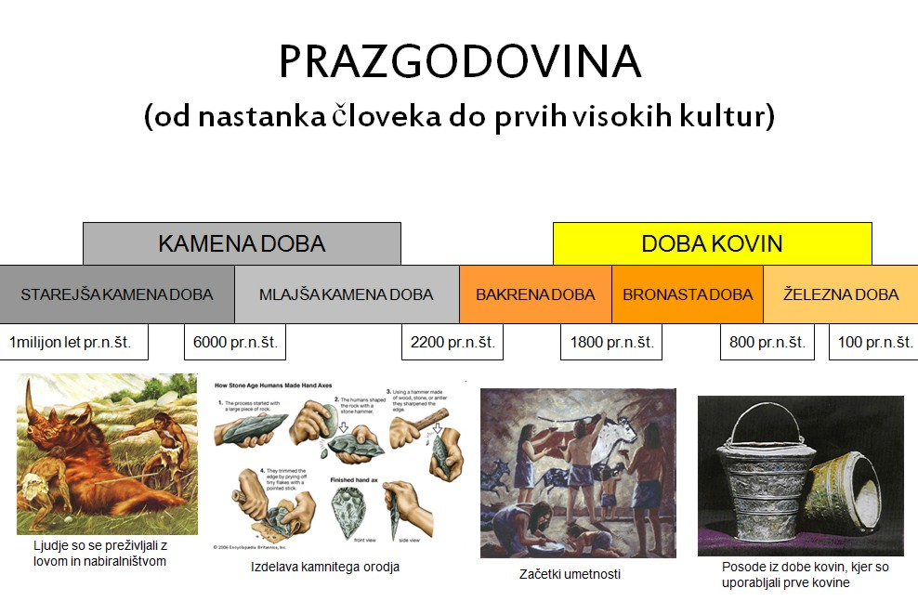

Slide 3
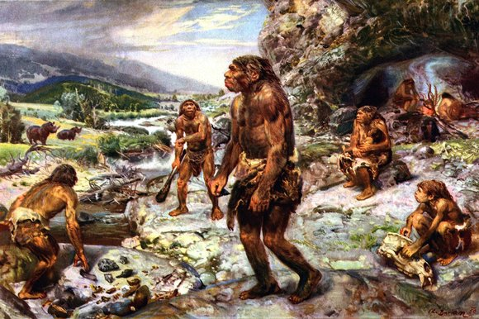
KAMENA DOBA

Slide 4
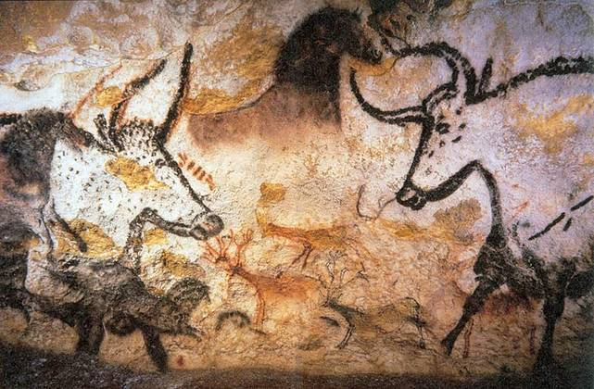
PRVE POSLIKAVE V JAMAH

Slide 5
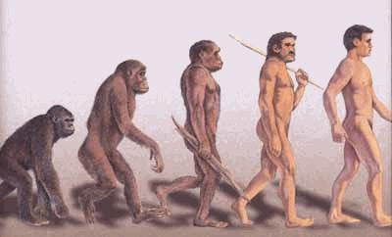
RAZVOJ ČLOVEKA

Slide 6
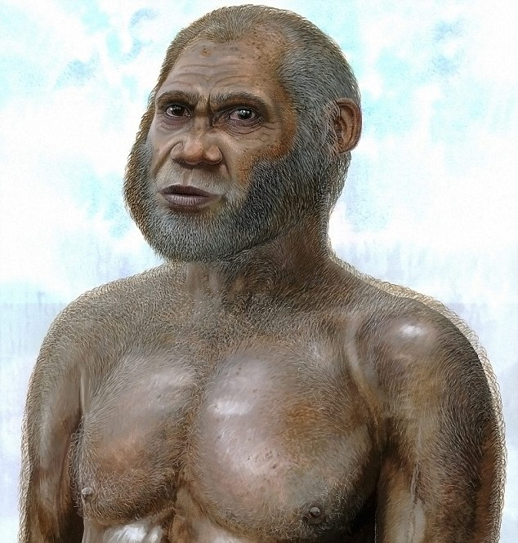

Slide 7
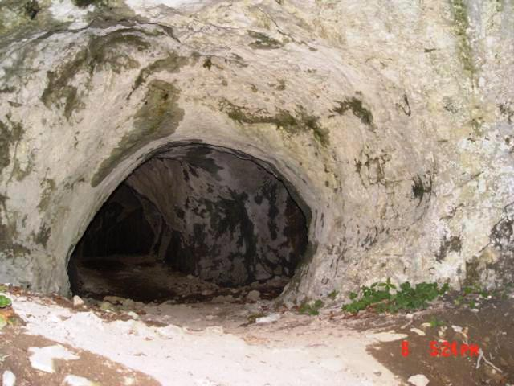
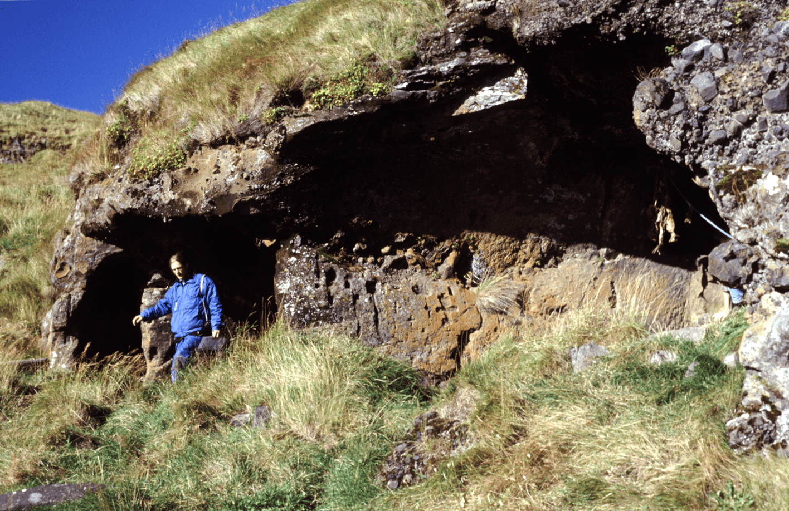
PRVA BIVALIŠČA –
JAME, SKALNI PREVISI
ZAVETJE PRED MRAZOM IN ZVERMI

Slide 8
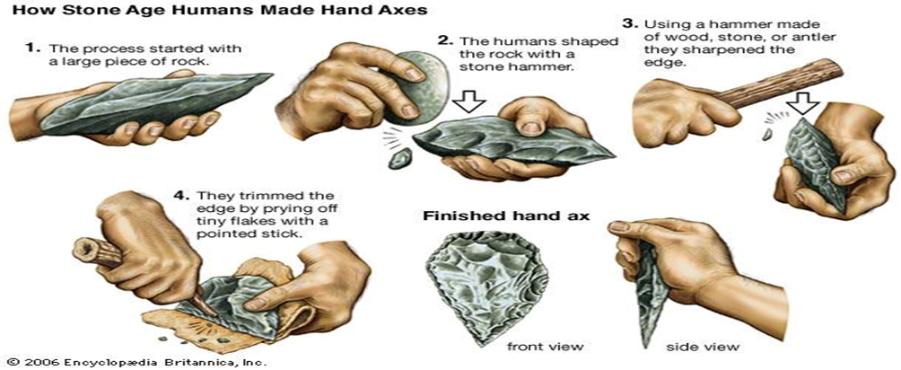
KAMENA DOBA – IZDELOVANJE ORODJA, OROŽJA S POMOČJO PESTNJAKA

Slide 9
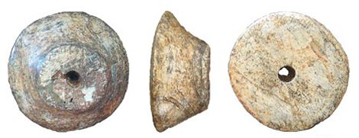

Slide 10
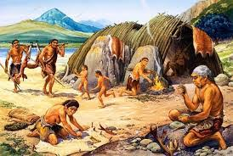
SELITVE- NASELITVE V PREPROSTA BIVALIŠČE

Slide 11
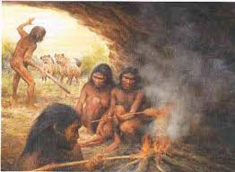
ODKRITJE OGNJA
SEGREVANJE HRANE, OBRAMBA PRED ZVERMI, SVETLOBA, TOPLOTA

Slide 12
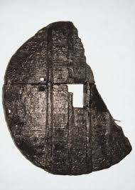
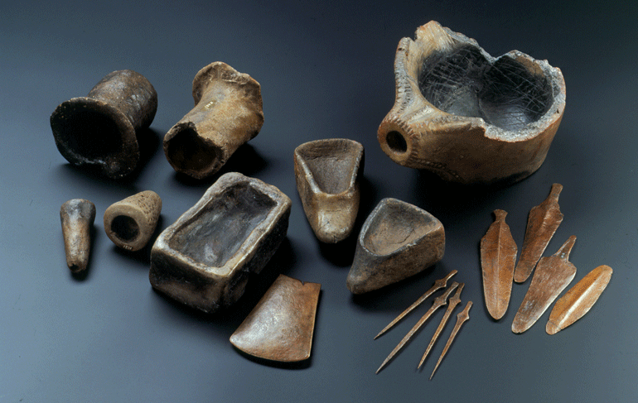
KOVINSKO DOBO LAHKO RAZDELIMO PO ODKRITJU NOVE KOVINE:
BAKRENA, BRONASTA, ŽELEZNA

Slide 13
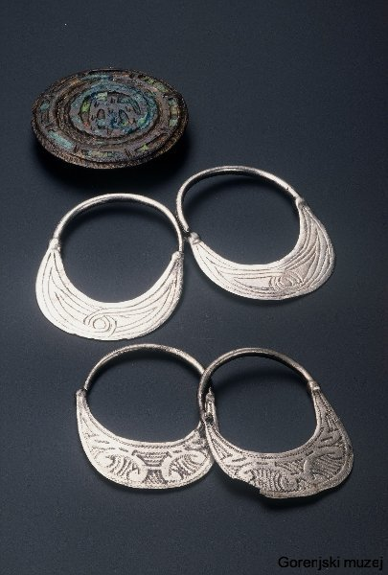
PRVI OKRASI

Slide 14
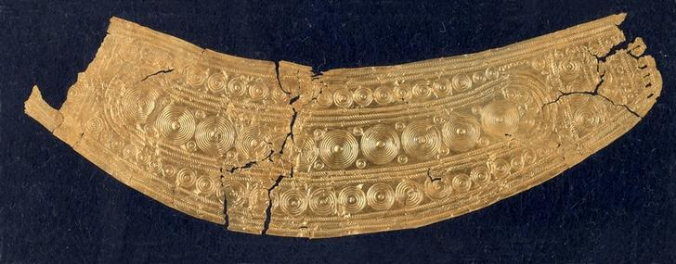
BRON

Slide 15
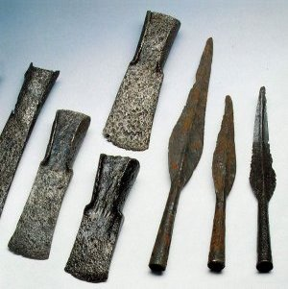
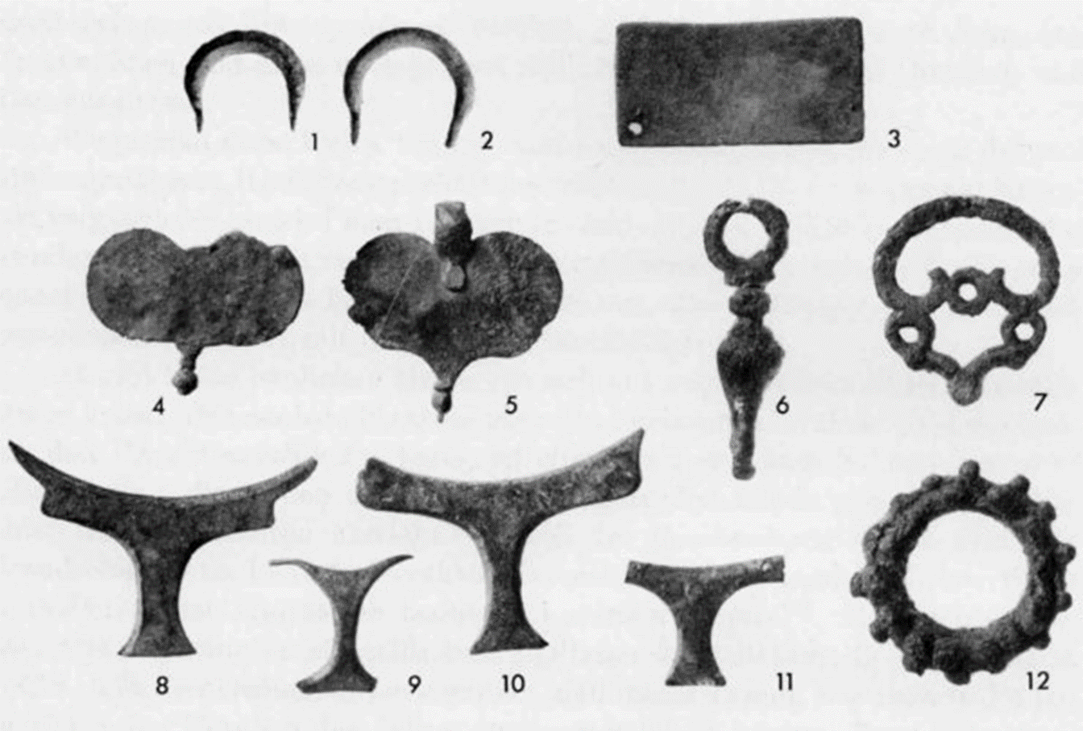
ŽELEZO

Slide 16
3 POMEMBNA ODKRITJA PRI NAS
IZ OBDOBJA PRAZGODOVINE

Slide 17
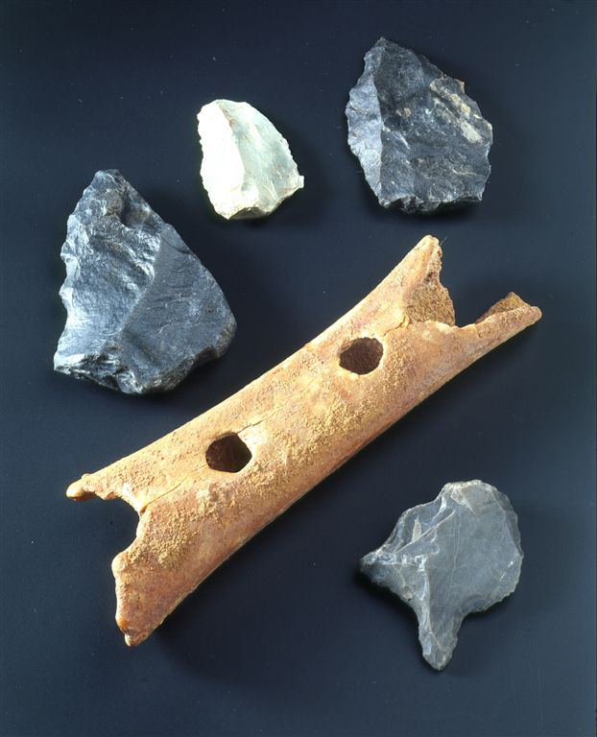
1.MEDVEDJA PIŠČAL – JAMA DIVJE BABE
KAMENA DOBA

Slide 18
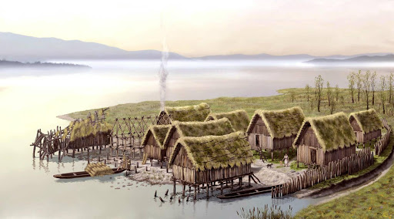
2.KOVINSKA DOBA NA TLEH SEDANJE SLOVENIJE - BARJE
KOLIŠČARJI - MOSTIČARJI

Slide 19
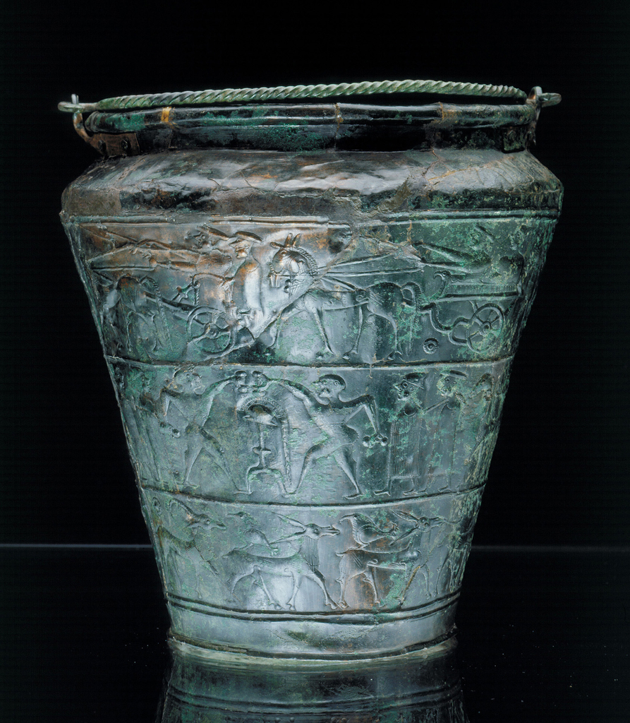
3. VAŠKA SITULA

Slide 20
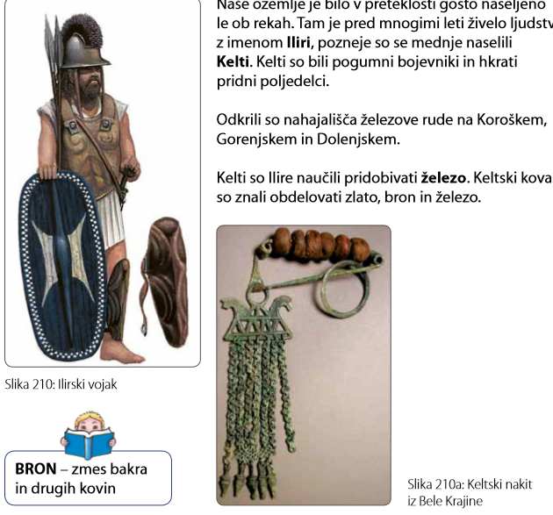
ILIRI IN KELTI

